Slide 1
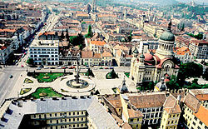
Geografická a kulturní charakteristika Transylvánie II.

Slide 2
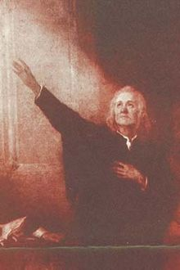
Unitáři a Sedmihradsko
Plod evropské radikální reformace v 16. století
Trocha teologie – ariánské kořeny
Fausto Sozzini - filologická analýza a církevní dějiny
Jan II. Zápolský a ochrana unitářů v Sedmihradsku
Ferenc Dávid a radikální unitáři v Sedmihradsku
György Enyedi a zápas o udržení unitářství

Slide 3
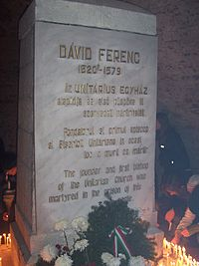
Unitáři a modernita
Noví unitáři v angloamerickém prostředí
Sándor Farkas – propojení sedmihradského a amerického unitářství
Rozdíly mezi oběma podobami unitářství
Potřeba materiální podpory ze západu
Jazyková bariéra sedmihradského unitářství

Slide 4
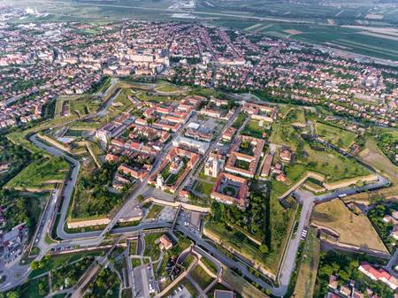
Rumuni a Sedmihradsko
Sporný původ Rumunů v Sedmihradsku
Podřadné postavení Rumunů v rámci sedmihradského systému
Formování rumunských elit a rostoucí politický vliv
Vznik „Velkého Rumunska“ jako země jednoho
národa
Alba Iulia jako centrum rumunského
národního mýtu

Slide 5
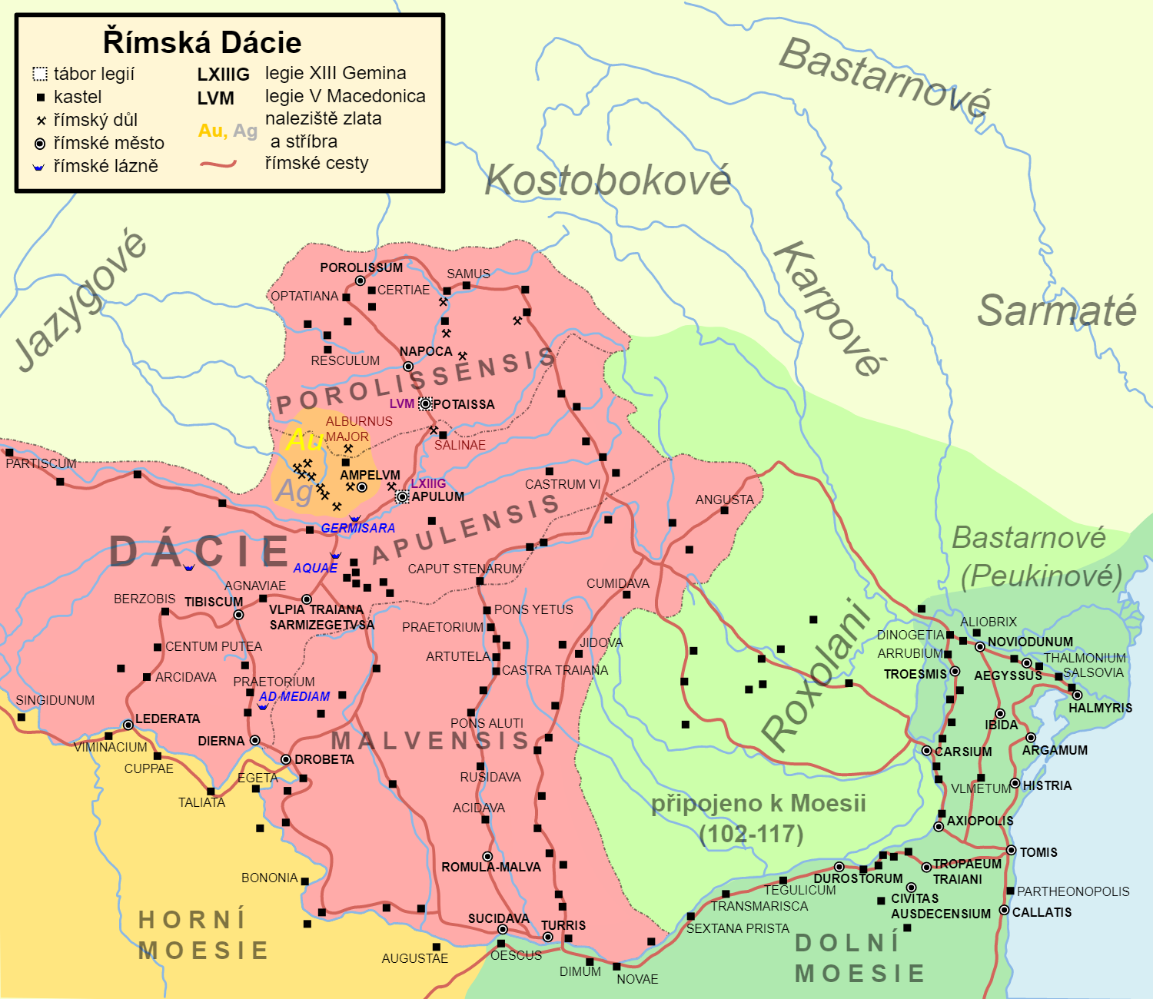
Rumunský národní mýtus
Oficiální narace
Argumenty a protiargumenty
Odmítaná kontrateorie

Slide 6
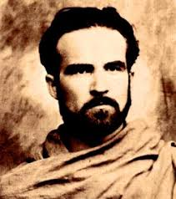
Uniatská církev v Sedmihradsku
Uniatské biskupství v Blaji
Kontakty uniatských elit na Západ
Osvícenské názory a romantismus v Sedmihradsku
Vědecko-mytický základ teorie kontinuity
Rumunská kultura jako součást kánonu
moderní evropské kultury
(Eliade, Ionescu, Cioran)

Slide 7
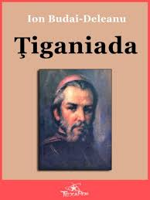
Ion Budai-Deleanu
Tvůrce římsko-rumunské teorie kontinuity
De originibus populorum Transylvaniae
Epos Cikaniada – modernita v rumunské literatuře
Téma cikánů v současném Sedmihradsku

Slide 8
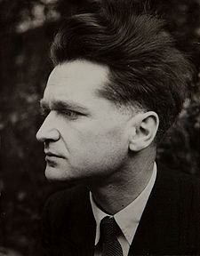
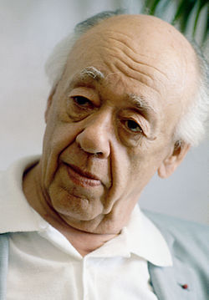
Děkuji za pozornost

